Slide 1

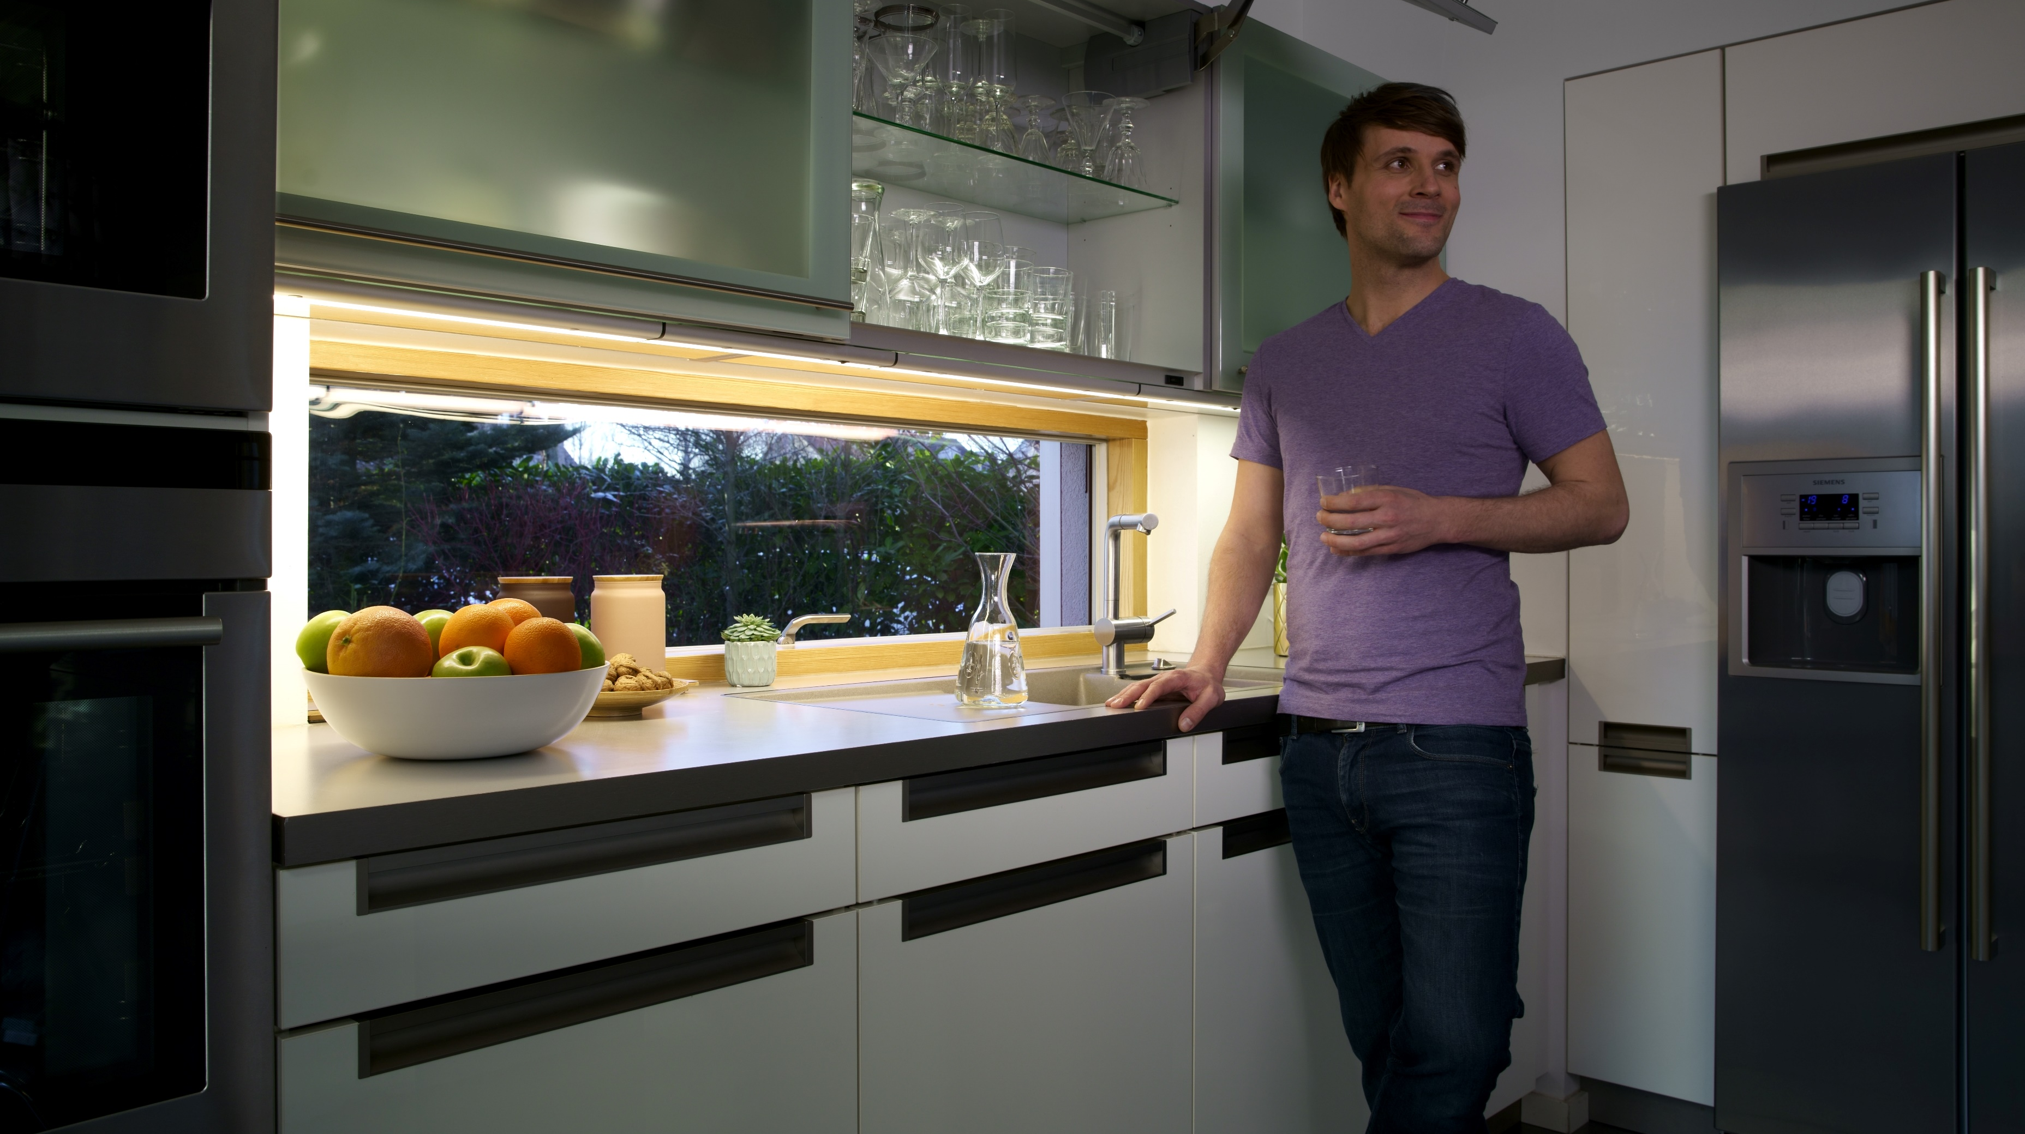
Линейные светильники Т5 с выключателем
LEDVANCE ECO SWITCH BATTEN T5
Новинка!

Slide 2
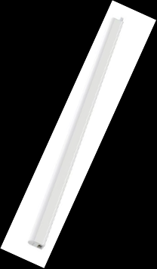


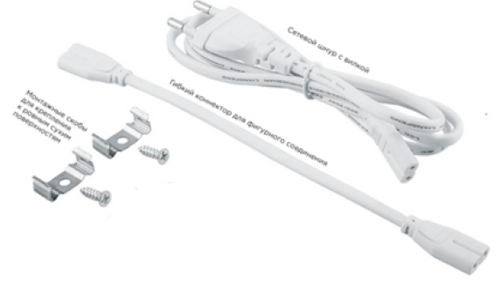
Светильники SWITCH BATTEN ECO T5
3.4 – 15 Вт
100 лм/Вт
300 – 1500 мм
Ra
>80
2 года гарантии
3000К
4000К
6500К
Сбалансированная линейка мощностей от 3,4 Вт до 15 Вт
Прозрачные заглушки – сглаживают переход при подключении в линию
Соединяется в линию до 40 штук в зависимости от мощности
Привычный рынку дизайн
Равномерное свечение без видимых светодиодов
Угол свечения - 145°
Легкий монтаж
Эффективный – 100 лм/Вт
Кабель подключения с вилкой 1 м. + гибкий коннектор 15 см
Все аксессуары для монтажа в комплекте
Приход:ноябрь 2024

Slide 3
Артикулы для заказа
SWITCH BATTEN ECO T5
100 лм/Вт
КП
<5%
Ra
>80
2 года гарантии
BATSWECOT5 300 3.4W 830 2XFS10X1 RULEDV | 4099854359330
BATSWECOT5 300 3.4W 840 2XFS10X1 RULEDV | 4099854359385
BATSWECOT5 300 3.4W 865 2XFS10X1 RULEDV | 4099854359415
BATSWECOT5 600 6.5W 830 2XFS10X1 RULEDV | 4099854359446
BATSWECOT5 600 6.5W 840 2XFS10X1 RULEDV | 4099854359477
BATSWECOT5 600 6.5W 865 2XFS10X1 RULEDV | 4099854359507
BATSWECOT5 900 9.5W 830 2XFS10X1 RULEDV | 4099854359538
BATSWECOT5 900 9.5W 840 2XFS10X1 RULEDV | 4099854359569
BATSWECOT5 900 9.5W 865 2XFS10X1 RULEDV | 4099854359590
BATSWECOT5 1000 10.5W 8302XFS10X1RULEDV | 4099854359620
BATSWECOT5 1000 10.5W 8402XFS10X1RULEDV | 4099854359651
BATSWECOT5 1000 10.5W 8652XFS10X1RULEDV | 4099854359682
BATSWECOT5 1200 13W 830 2XFS10X1 RULEDV | 4099854359712
BATSWECOT5 1200 13W 840 2XFS10X1 RULEDV | 4099854359743
BATSWECOT5 1200 13W 865 2XFS10X1 RULEDV | 4099854359774
BATSWECOT5 1500 15W 830 2XFS10X1 RULEDV | 4099854359804
BATSWECOT5 1500 15W 840 2XFS10X1 RULEDV | 4099854359835
BATSWECOT5 1500 15W 865 2XFS10X1 RULEDV | 4099854359866
Доступные мощности: 3,4 / 6,5 / 9,5 / 10,5 / 13 / 15 Вт
Безопасно для глаз: КП < 5%
Широкий выбор КЦТ: 3000K / 4000К / 6500K
Не искажает цвета: CRI >80
Полный комплект для подключения и монтажа
Прозрачные заглушки – сглаживают световой переход при подключении в линию
Идеален для свещение рабочего пространства, закарнизной подсветки, освещения витрин

